Slide 1
GEOGRAFÍA FÍSICA
Unidad 1.
Introducción al estudio de la ciencia geográfica
ELABORÓ: M. EN D.T. AURORA VÁZQUEZ MONTALVO

Slide 2
DATOS IMPORTANTES

Slide 3
Geografía física
Geología
Geografía de la atmósfera
Climatología
Geografía de los suelos
Hidrogeografía
Biogeografía
Edafología
Hidrología
Biología
Geomorfología
De la Torre. J., et al. (2009).

Slide 4
COSTA DEL PACIFICO
COSTA DEL GOLFO
Islas de origen volcánico.
Acantilados (“La quebrada” en Acapulco y en Baja California Sur “el fin del mundo”).
Playas altas.
Color del agua azul intenso por la gran profundidad.
Arrecifes coralinos en menor cantidad, pero mayor diversidad de especies “Cabo Pulmo”, Baja California Sur.
Arena más gruesa.
Agua del mar más fría.
Fluoruro de sodio (salinas).
Playas bajas.
Aguas mas claras por la poca profundidad.
Arrecifes coralinos en abundancia y pocas especies.
Arena más fina.
Temperatura del agua más tibia.
No hay acantilados.
En Yucatán hay salinas “Las coloradas”.
Petróleo.

Slide 5
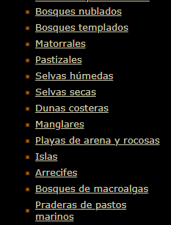
MÉXICO
Es uno de los 12 países megadiversos.
Tiene 13 ecosistemas.
Variedad en especies de fauna.
Especies endémicas.
Especies amenazadas.
Especies en peligro de extinción.
CONABIO. ( agosto 26, 2015).

Slide 6
DIVISIÓN POLÍTICA

Slide 7
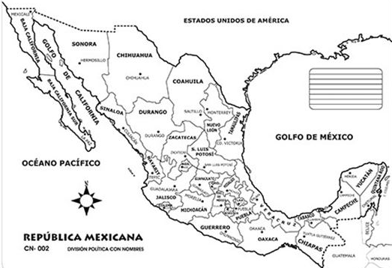
https://www.google.com.mx/search?rlz=1C1SQJL_esMX806MX807&biw=1366&bih=662&tbm=isch&sa=1&ei=wqBvW8vjL8iLjwSs1qWIDQ&q=mapa+de+mexico+con+nombres&oq=mapa+de+mexico+con+nombres&gs_l=img.12..0l10.108738.110133.0.112719.9.9.0.0.0.0.187.1149.0j8.8.0....0...1c.1.64.img..4.5.701...0i7i30k1j0i8i7i30k1.0.JMOenRozc-U#imgrc=2INCfV4g-kE_nM:

Slide 8
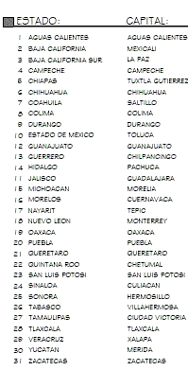
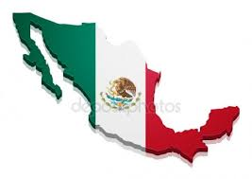
https://www.google.com.mx/search?rlz=1C1SQJL_esMX806MX807&biw=1366&bih=662&tbm=isch&sa=1&ei=wqBvW8vjL8iLjwSs1qWIDQ&q=mapa+de+mexico+con+nombres&oq=mapa+de+mexico+con+nombres&gs_l=img.12..0l10.108738.110133.0.112719.9.9.0.0.0.0.187.1149.0j8.8.0....0...1c.1.64.img..4.5.701...0i7i30k1j0i8i7i30k1.0.JMOenRozc-U#imgrc=2INCfV4g-kE_nM:

Slide 9
HIDROGRAFÍA

Slide 10
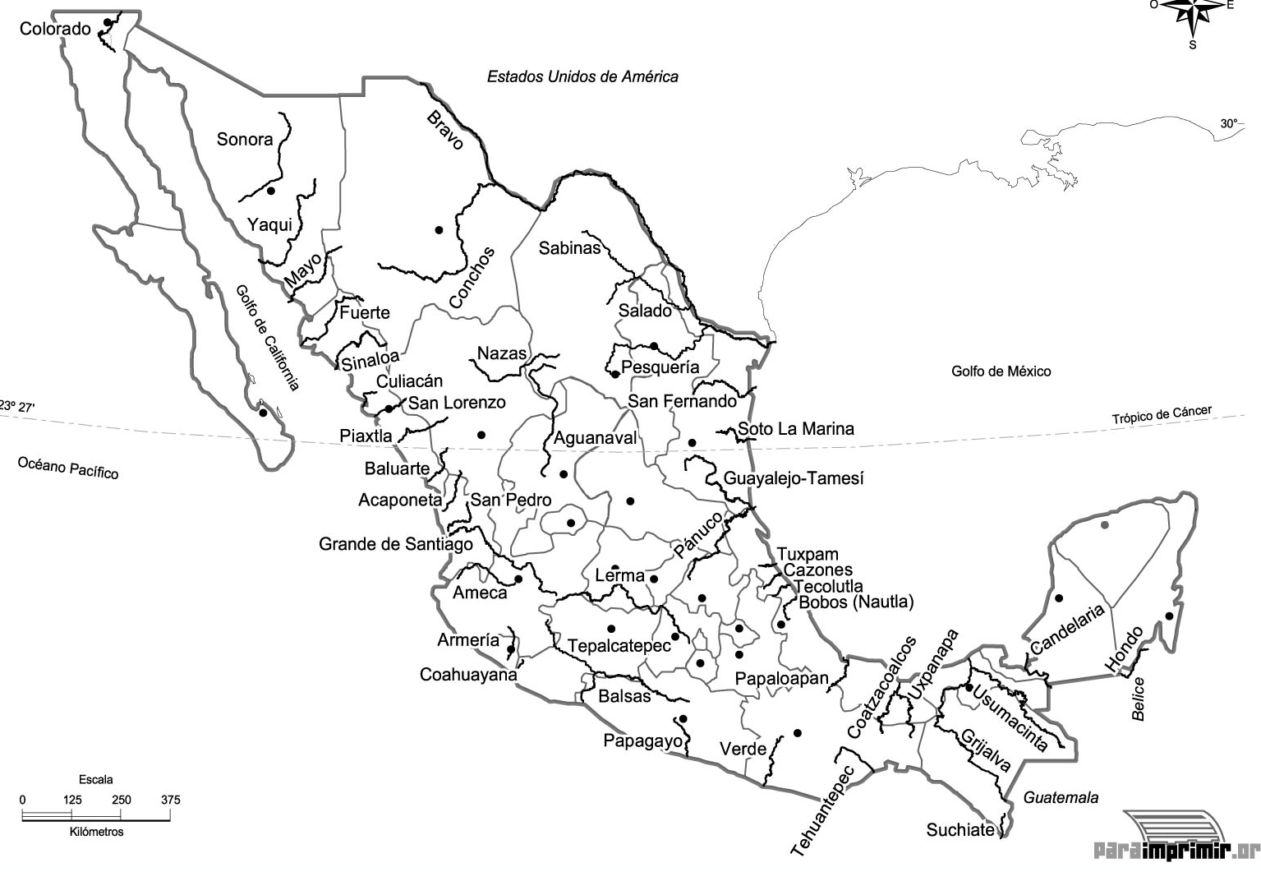
https://www.google.com.mx/search?rlz=1C1SQJL_esMX806MX807&biw=1366&bih=662&tbm=isch&sa=1&ei=wqBvW8vjL8iLjwSs1qWIDQ&q=mapa+de+mexico+con+nombres&oq=mapa+de+mexico+con+nombres&gs_l=img.12..0l10.108738.110133.0.112719.9.9.0.0.0.0.187.1149.0j8.8.0....0...1c.1.64.img..4.5.701...0i7i30k1j0i8i7i30k1.0.JMOenRozc-U#imgrc=2INCfV4g-kE_nM:

Slide 11
OROGRAFÍA

Slide 12
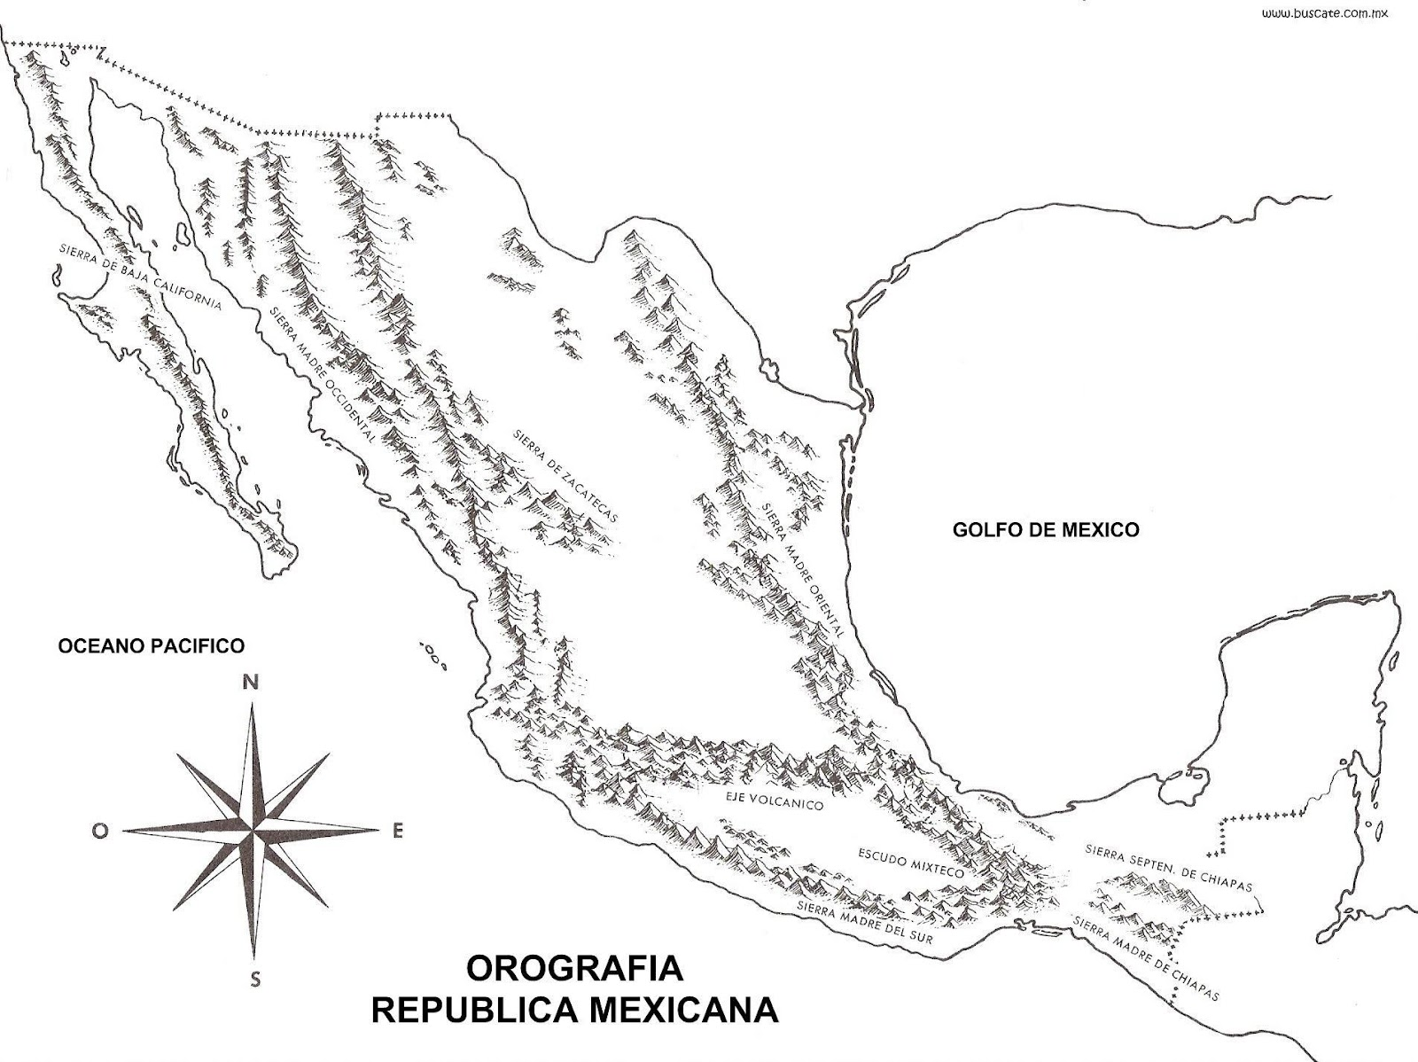
https://www.google.com.mx/search?rlz=1C1SQJL_esMX806MX807&biw=1366&bih=662&tbm=isch&sa=1&ei=taBvW-OEH-mZjwSf5rog&q=mapa+monta%C3%B1as+de+mexico+con+nombres&oq=MAPA+MONTA%C3%91AS+de+mexico&gs_l=img.1.1.0j0i30k1j0i8i30k1l8.4757.7967.0.11201.5.5.0.0.0.0.151.638.0j5.5.0....0...1c.1.64.img..1.1.139....0.TonD4dnipVI#imgrc=YOza0Y2rQv50aM:

Slide 13
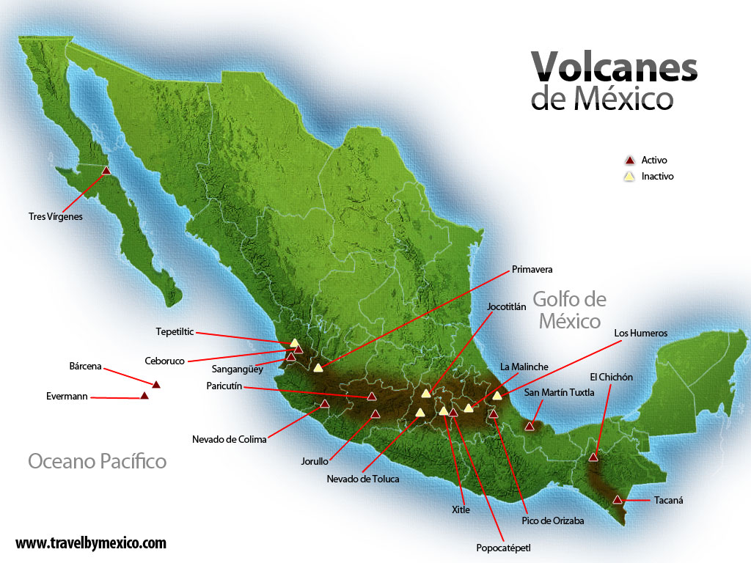
https://www.google.com.mx/search?rlz=1C1SQJL_esMX806MX807&biw=1366&bih=662&tbm=isch&sa=1&ei=T59vW-u3MsTAsQXv5I3oBg&q=VOLCANES+de+mexico&oq=VOLCANES+de+mexico&gs_l=img.3..0l4j0i67k1j0l5.257856.261136.0.261905.13.12.0.0.0.0.179.1475.3j9.12.0....0...1c.1.64.img..2.11.1315...0i7i30k1.0.lmbY9kMBZ24#imgrc=ngetdfBvuKR6uM:

Slide 14
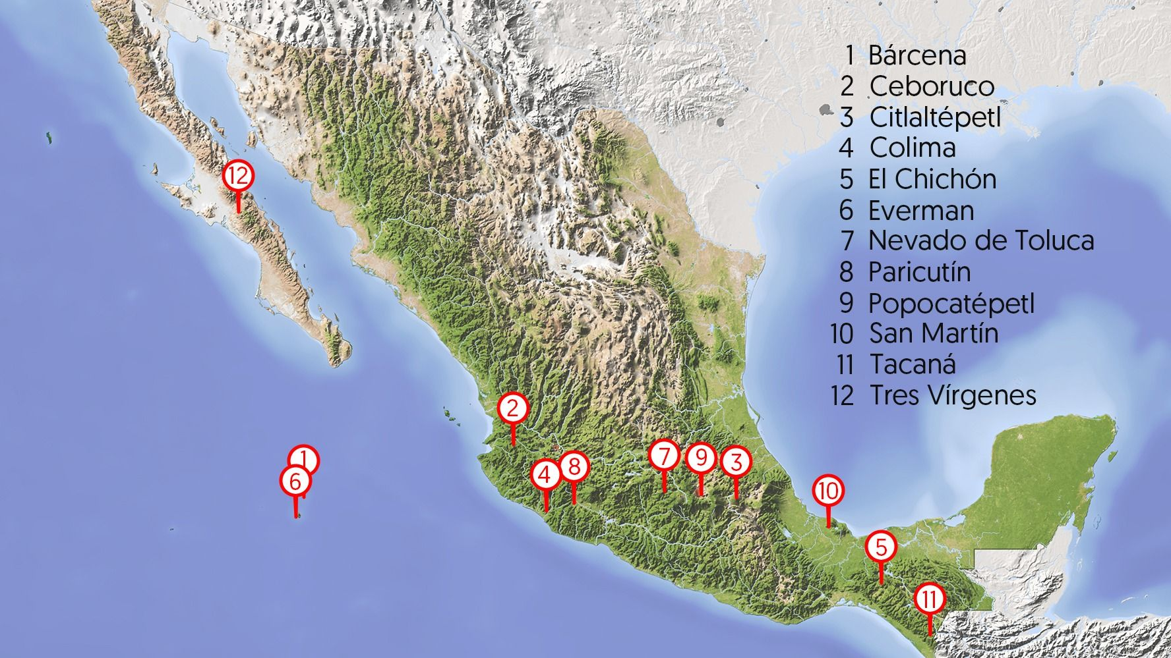
http://www.elfinanciero.com.mx/nacional/estos-son-los-12-volcanes-activos-en-mexico

Slide 15
CLIM AS
EN MÉXICO

Slide 16
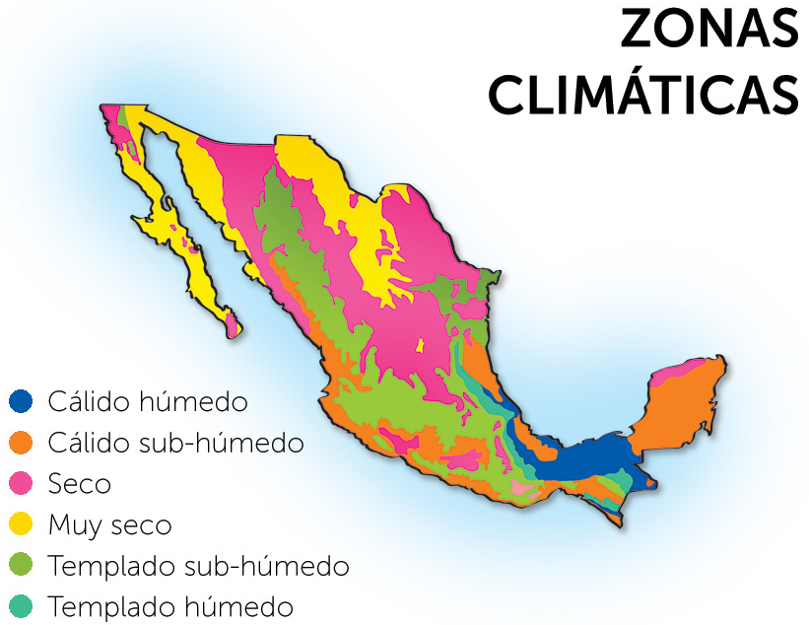
https://www.google.com.mx/search?q=climas+de+mexico&rlz=1C1SQJL_esMX806MX807&source=lnms&tbm=isch&sa=X&ved=0ahUKEwj_9p-5v-bcAhUNeawKHYtQDWQQ_AUICigB&biw=1366&bih=662#imgrc=XBXnETSMcYD_CM:

Slide 17
EXTRA

Slide 18
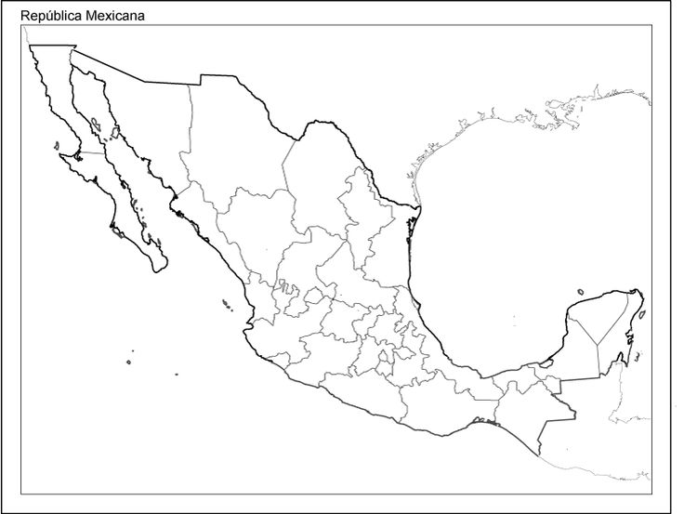
https://www.pinterest.com/pin/548383692112125397/

Slide 19
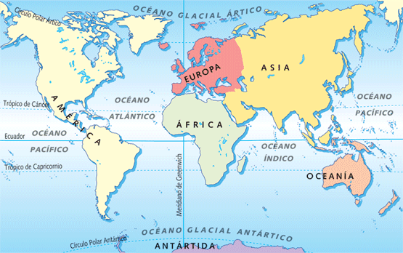
http://oceanounmundomsalladelaimaginacion.blogspot.com/

Slide 20
REFERENCIAS
CONABIO. ( agosto 26, 2015). Ecosistemas de México. agosto 11, 2018, de CONABIO Sitio web: https://www.biodiversidad.gob.mx/ecosistemas/ecosismex.html
De la Torre. J., et al. (2009). Geografía. México: Mc Graw Hill.

